Slide 1
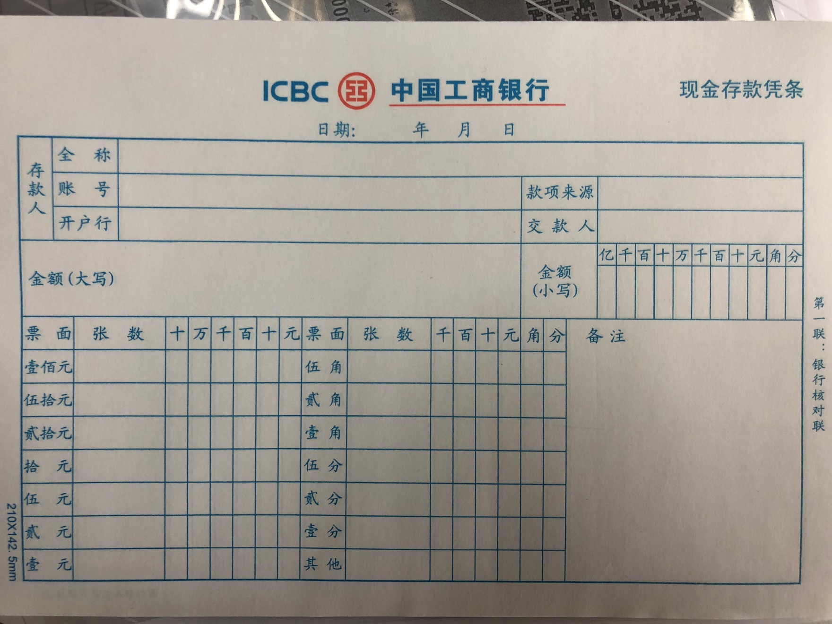
武汉理工大学
3202006729200016973 学费/住宿费
中国工商银行洪山支行 application number

